Slide 1

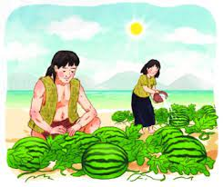
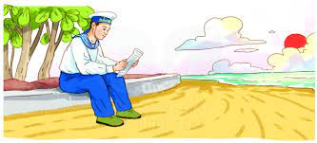
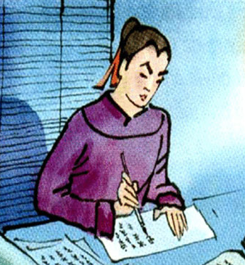
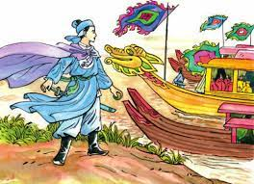
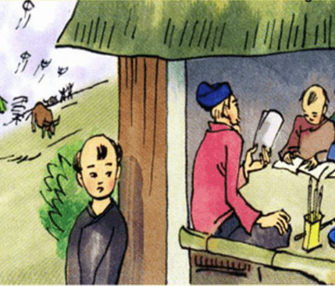
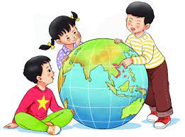
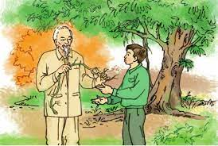
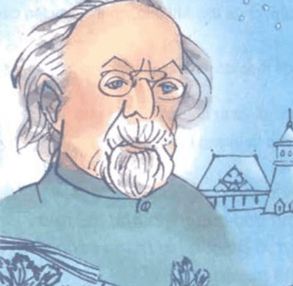


Tiếng Việt
ÔN TẬP CUỐI HỌC KÌ 1 (TIẾT 7 + 8)

Slide 2



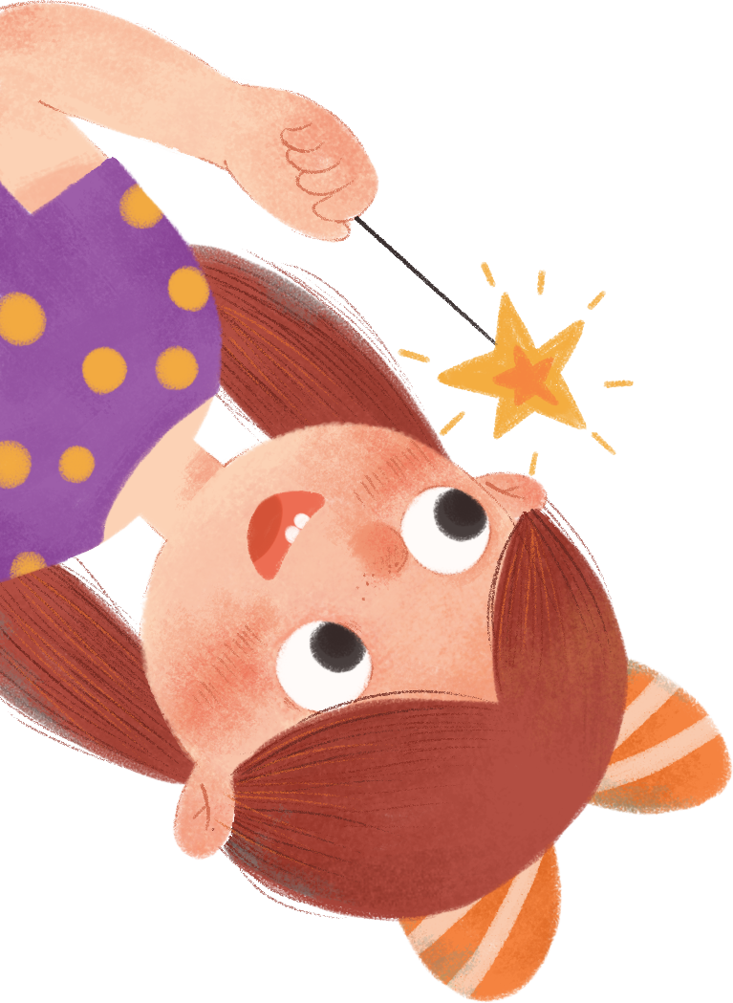



Nghe – viết

Slide 3

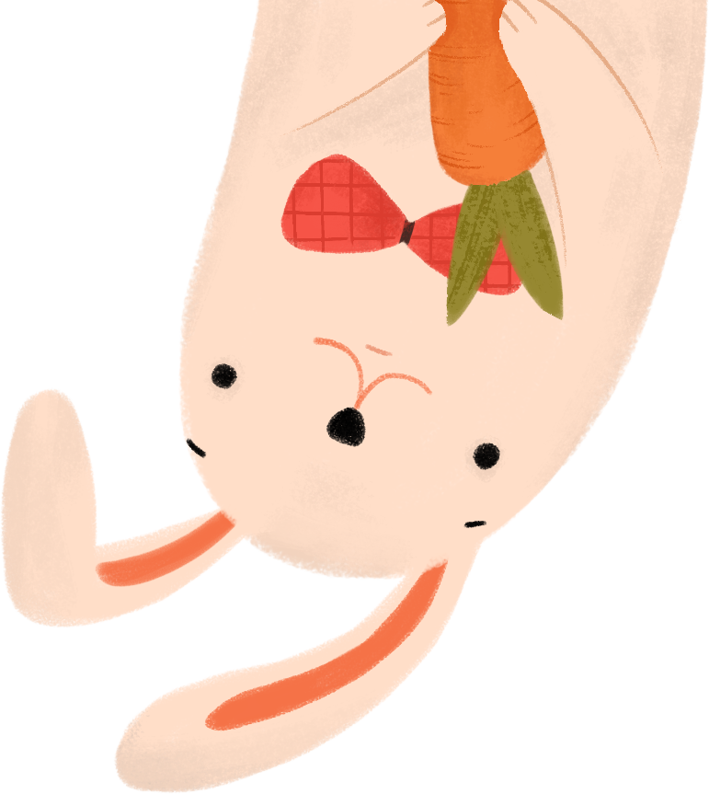
Tiếng gà mở cửa
Em bừng tỉnh dậy
Lắng nghe
Tiếng gà vang bốn phía
Tiếng gà gõ cửa
Tiếng gà thổi bùng bếp lửa.
Mở cửa! Mở cửa!
Tiếng gà lảnh lói
Nhuộm đỏ vầng đông
Tiếng gà rung khóm hồng
Tiếng gà chín tươi chùm ớt
Giọt sương mai nhảy nhót
Ngọn tre lên vút
Trời xanh trong.
(Định Hải)

Slide 4
Hướng dẫn viết
Cách viết tên bài thơ, trình bày đoạn thơ
Viết hoa tiếng đầu của tên bài thơ và tiếng đầu mỗi dòng thơ
Từ khó: thổi bừng, bếp lửa, lảnh lói,..
Mở cửa! Mở cửa!

Slide 5
Nghe – viết

Slide 6
Luyện tập

Slide 7
11. Chọn a hoặc b
a. Chọn l hoặc n thay cho ô vuông
Mùa thu sang
Cứ mỗi độ thu sang
Hoa cúc lại nở vàng
Ngoài vườn hương thơm ngát
Ong bướm bay rộn ràng
Em cắp sách tới trường
Nắng tươi rải trên đường
Trời cao xanh gió mát
Đẹp thay lúc thu sang.

Slide 8
12. a. Nói cảm xúc, suy nghĩ của em về trường lớp; về thầy cô khi năm học sắp kết thúc
Năm học sắp kết thúc, chúng em được nghỉ hè, được vui chơi thỏa thích.
Nghỉ hè, em sẽ rất nhớ các bạn, nhớ thầy cô, nhớ ngôi trường thân yêu, nhớ những trò chơi vui nhộn,…

Slide 9
b. Viết 4 – 5 câu thể hiện tình cảm, cảm xúc của em khi năm học sắp kết thúc
G: - Em có suy nghĩ gì khi năm học sắp kết thúc?
Suy nghĩ của em khi năm học sắp kết thúc: vui mừng, hạnh phúc…
- Em cảm thấy thế nào nếu mấy tháng nghỉ hè không đên trường?
Cảm nhận khi mấy tháng hè không được đến trường: nhớ thầy cô, bạn bè…
- Em sẽ nhớ nhất điều gì về trường lớp, về thầy cô khi nghỉ hè?
Điều khiến em nhớ nhất: bạn bè, lớp học, bài giảng…

Slide 10
Bài tham khảo
Năm học sắp hết. Chúng em đang bận rộn ôn tập. Tuần sau, cả lớp sẽ thi cuối kì. Em cố gắng ôn tập tốt. Em mong rằng sẽ đạt được kết quả cao. Và bố mẹ sẽ cảm thấy tự hào về em. Em cũng rất háo hức vì sắp được nghỉ hè.

Slide 11
Bài tham khảo
Năm học sắp kết thúc. Em cảm thấy rất vui. Bởi vì thành tích học tập của em rất tốt. Em đã được mẹ mua tặng một chiếc váy mới. Nhưng em mong đợi nhất là đến nghỉ hè. Năm nay, em sẽ được đi du lịch cùng bố mẹ.

Slide 12
Bài tham khảo
Tiếng ve kêu báo hiệu một mùa hè đã đến, thời gian thấm thoắt như thoi đưa, thế là năm học sắp kết thúc. Lòng em lại nôn nao nghĩ đến một mùa hè được vui chơi thỏa thích, nhưng vấn vương nỗi nhớ trường, lớp, thầy cô, bạn bè. Thầy cô đã dạy dỗ chúng em một năm qua, lời thầy giảng dễ hiểu, giọng cô ấm áp. Sân trường sạch sẽ, hằng ngày chúng em vui đùa trong giờ ra chơi cùng bạn bè.
Tạm xa thầy cô, bạn bè, xa mái trường thân yêu, chúng em sẽ trờ lại sau thời gian nghi hè.

